Slide 1
2011 LED & OLED EXPO Review
전시 품목 및 주요 참가업체
Lamp
Module
측정/계측/시험/검사 장비
문 승 재
이 재 표

Slide 2
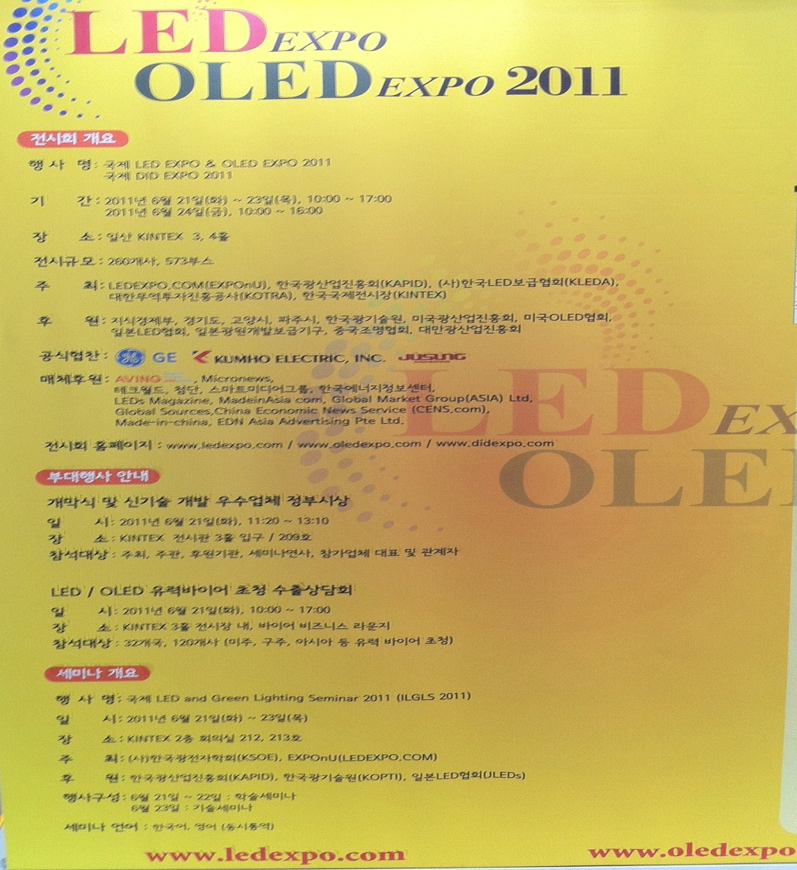
content
LED&OLED EXPO 소개
- 주요 참가 업체
- 주요 전시 품목
품목별 소개
- 전시 품목
- 품목 별 시장 현황
결과

Slide 3
주요 참가 업체 및 전시 품목
주요 참가 업체: 약 14개국, 260여개 업체, 600부스 규모 참여.
업체명 | 국가명 | 업체명 | 국가명
GE 라이팅 | 국내 | PSI 트레이딩(주) | 국내(미국연계기업)
금호 전기 | 국내 | 메커스 | 국내
주성엔지니어링 | 국내 | 제이엔씨테크 | 국내
프로텍 | 국내 | Aixitron | 독일
Semicon | 국내 | Sony Chmical&information Device corporation | 일본
광전자 | 국내 | TANAKA PRECIOUS METALS | 일본

Slide 4
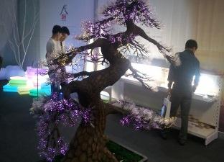
주요 참가 업체 및 전시 품목
주요 전시 품목
Wafer, chip, Modules, Lighting, Applications, Equipment,
측정/시험/검사/계측 장비 등
Wafer
Chip
조명
계측기
Modules

Slide 5
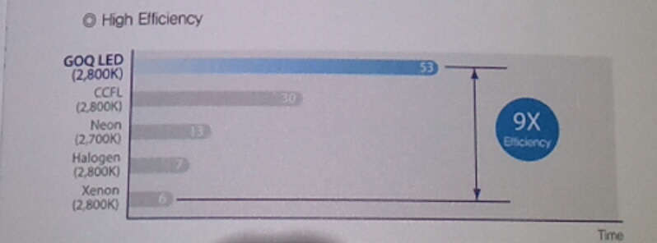
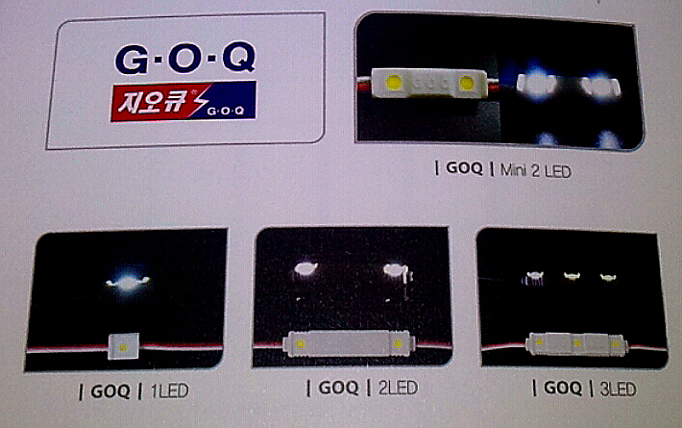
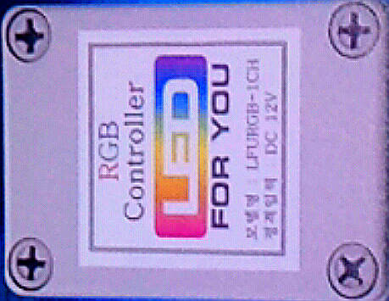
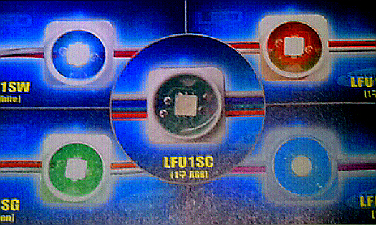
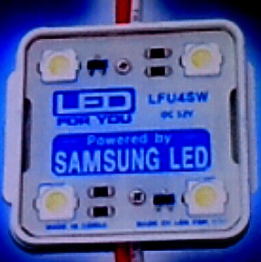
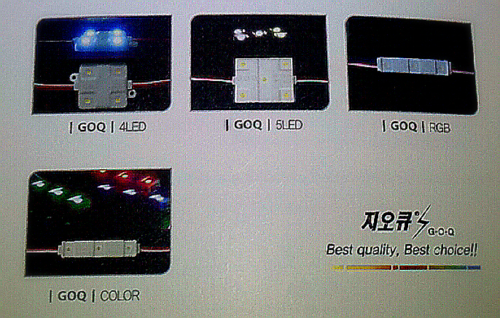
품목별 소개 - Module
 | 100W | 200W | 350W | 600W | 1kW
Wire (input/output) | 1.5 S.Q 2.5 S.Q | 1.5 S.Q 4.0 S.Q | 1.5 S.Q 6.0 S.Q | 1.5 S.Q 10 S.Q | 1.5 S.Q 14 S.Q
Module quantity | 70EA | 150EA | 250EA | 450EA | 750EA
Controller
[1ch,5ch,10ch]
모듈 최대연결수:200개
전원인가 후 속도, 설정, 리셋을 이용하여 조정
1구 chip LED[R,G,B,W]
Chip type의 묘듈
4구
LED[R,G,B,W]
공급전압 DC +12V
소비전류 110 mA
지향각 120°

Slide 6
품목별 소개 - Module
참여 기업
- G.O.Q (지오큐)
- LED for you(삼성 LED 공식지정 대리점)
- 주성 엔지니어링
- 석영 Brite stone

Slide 7
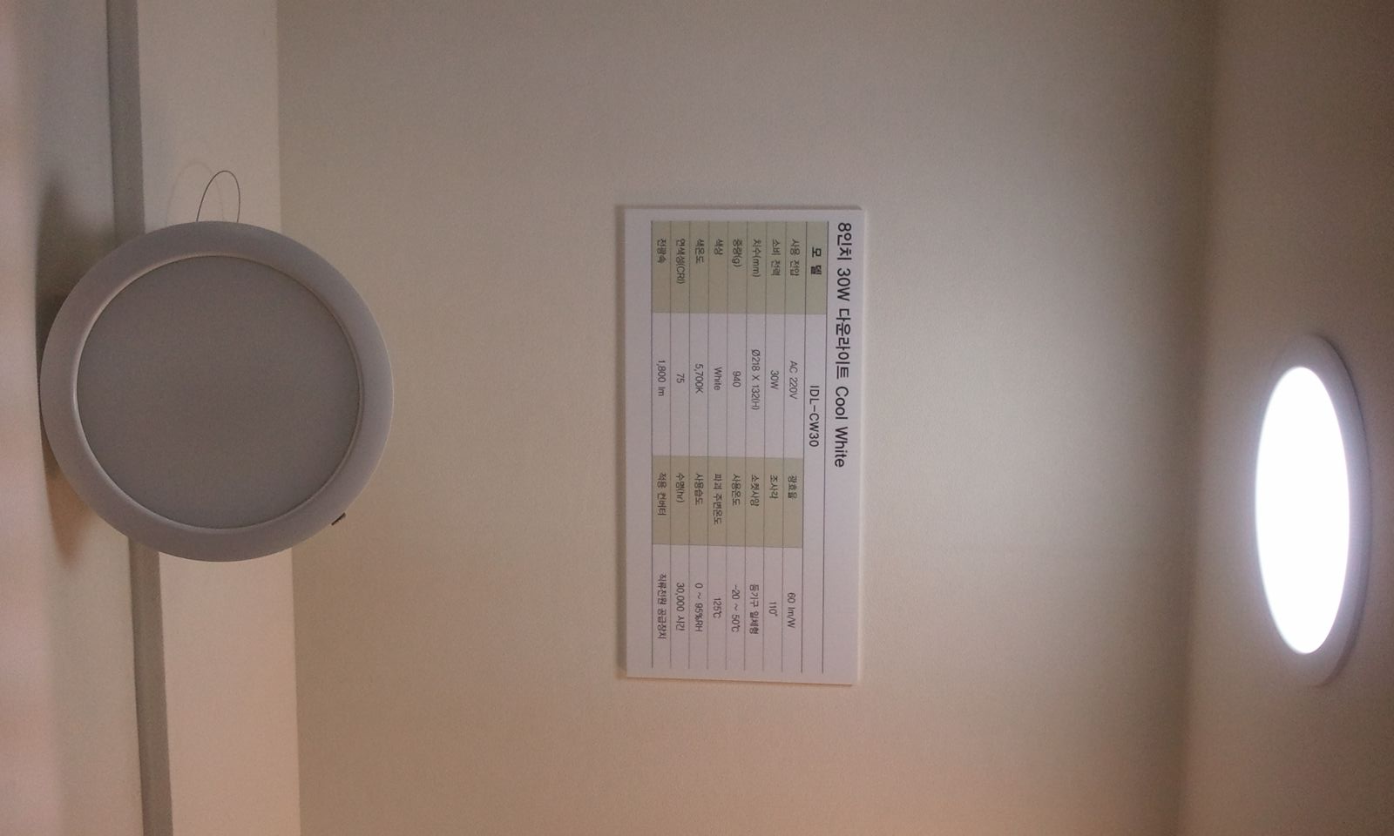
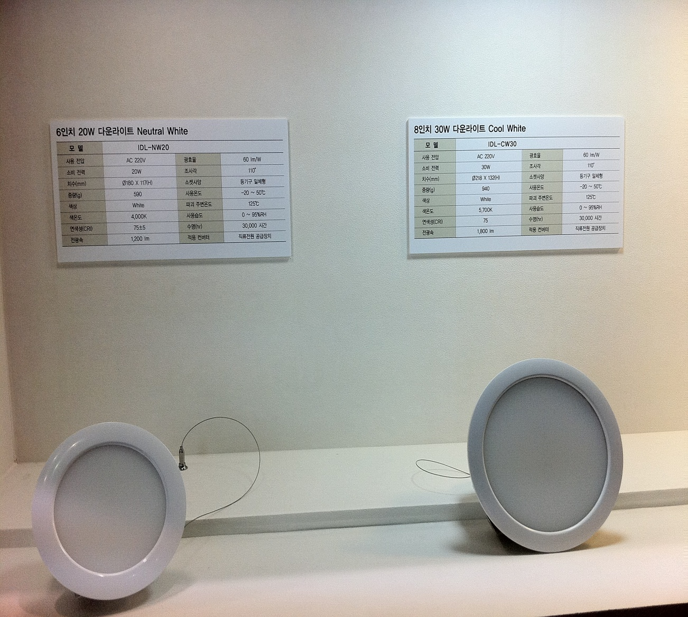
품목별 소개 - Lighting

Slide 8
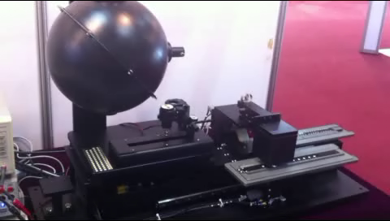
품목별 소개 – 측정/시험/계측 장비

Slide 9
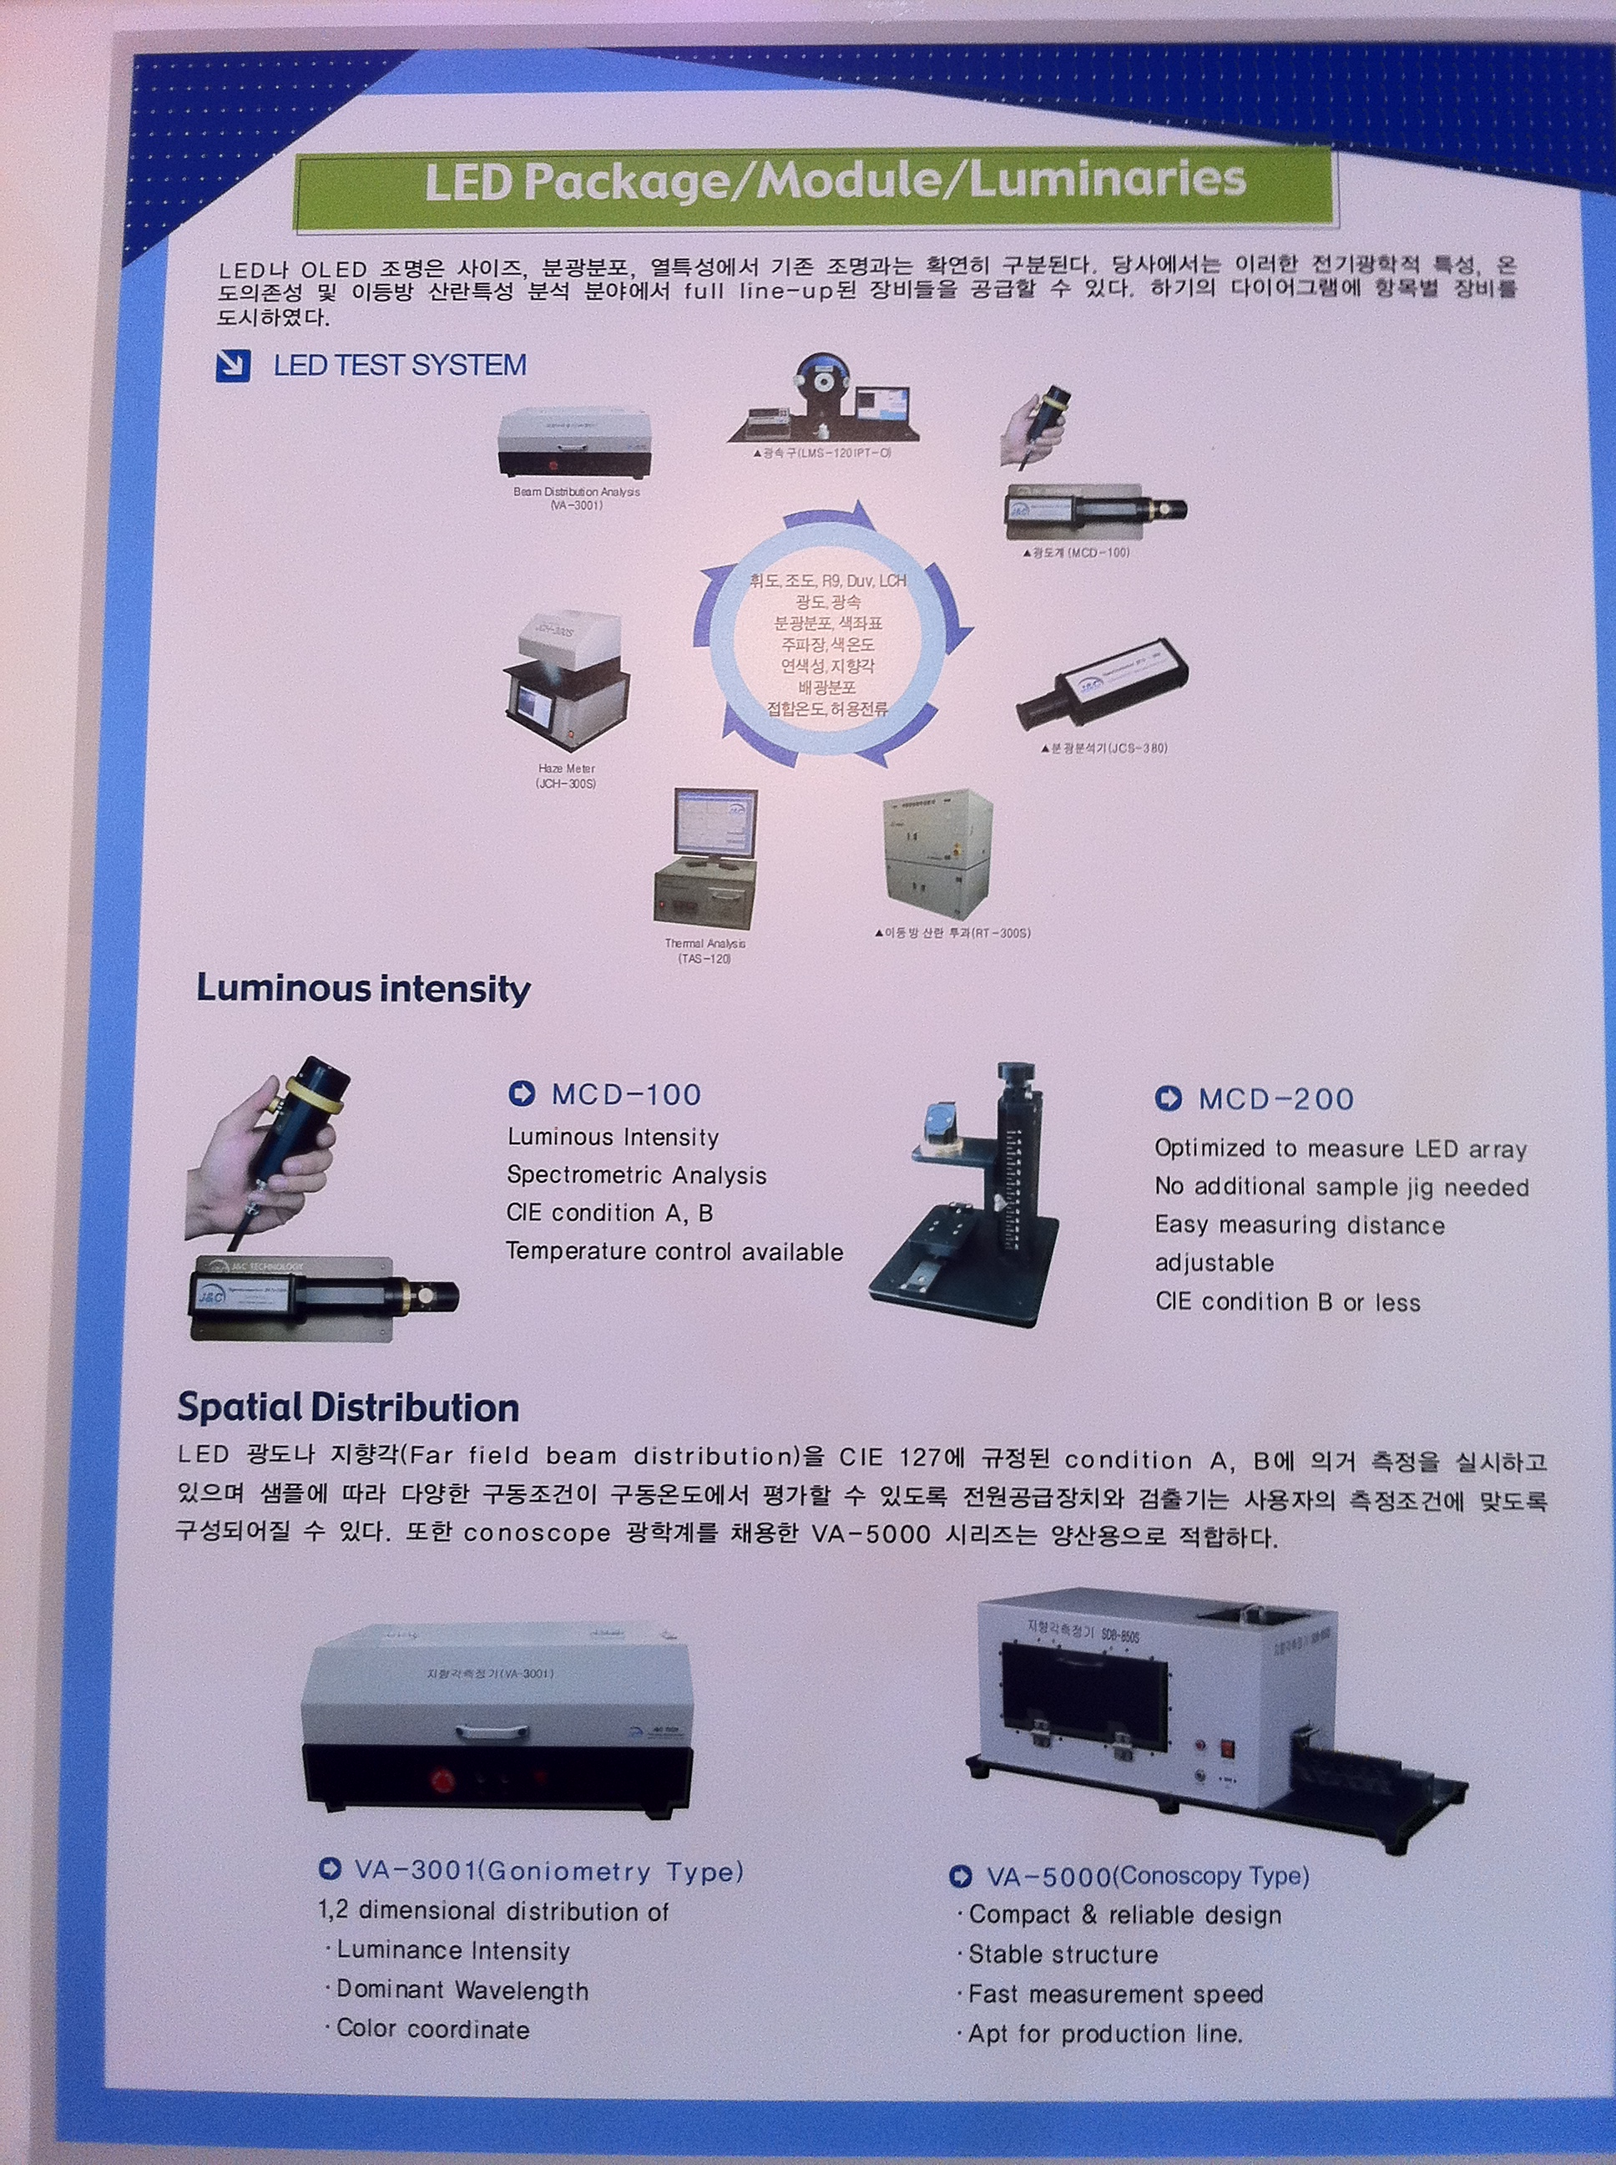
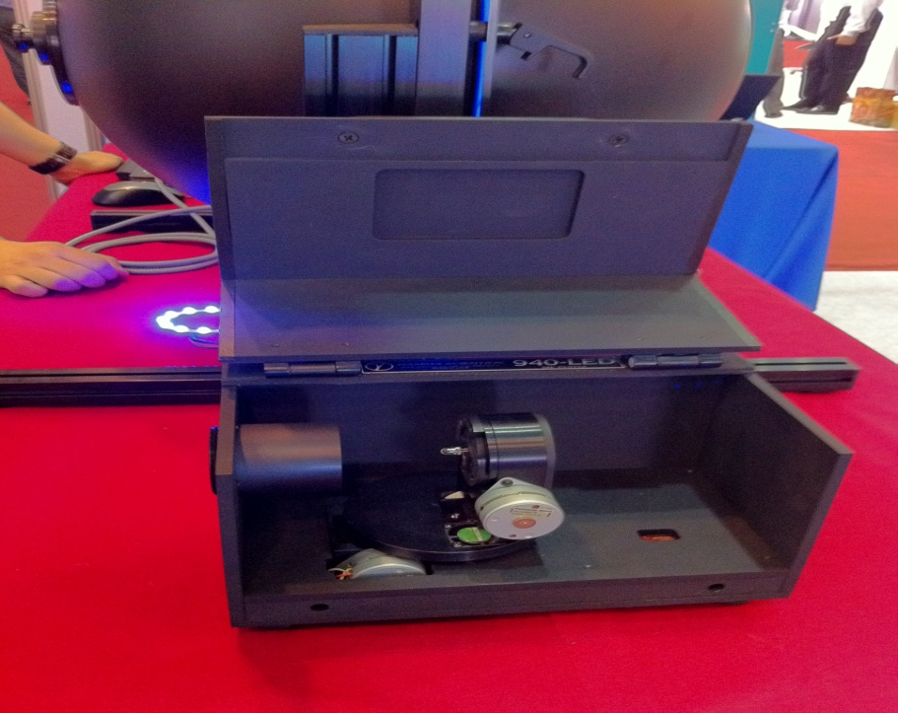
품목별 소개 – 측정/시험/계측 장비
광속구 ☞ 광도계 ☞ 분광분석기(spectrometer) ☞ 이등방 산란 투과 ☞ thermal Analysis ☞ Haze meter ☞ Beam Distribution Analysis
360 °
180°
< Spectrometer >
(주)PSI트레이딩

Slide 10
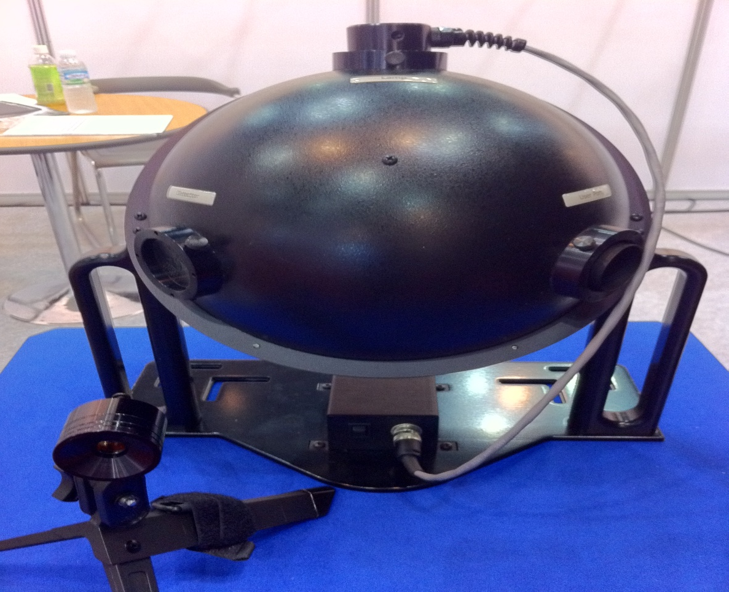
품목별 소개 – 측정/시험/계측 장비
적분구 (광원/광속 측정장치) – 기본 구성
적분구
Optic
광섬유
< 10inch 적분구 > – Spectri Light Ⅲ

Slide 11
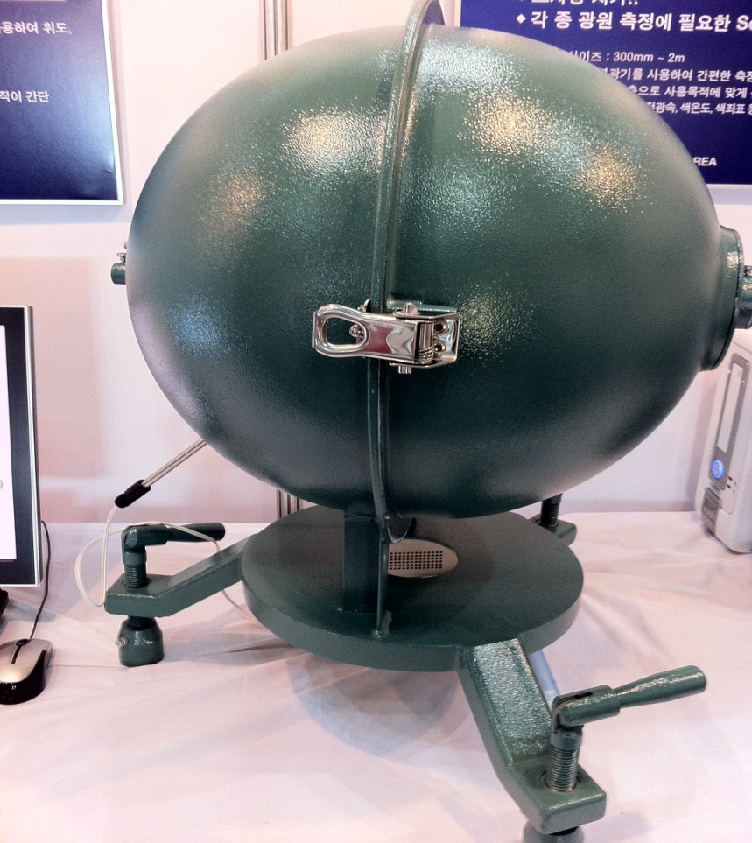
품목별 소개 – 측정/시험/계측 장비
적분구 (광원/광속 측정장치)
광속 측정 시스템 : 적분구 타입
☞ 고사양 저가
☞ 각 종 광원 측정에 필요한 Solution 제공
☞ 적분구 사이즈 : 300mm ~2M로 다양
300mm~50cm : 단일 샘플 측정용
2M : lamp, 조명 측정용
☞ 분광기 사용으로 간편한 측정가능
☞ 측정항목 : 분광특성, 광도, 전광속, 색온도, 색좌표
등 다양한 옵션 가능
< 20inch 적분구 > - RISA

Slide 12
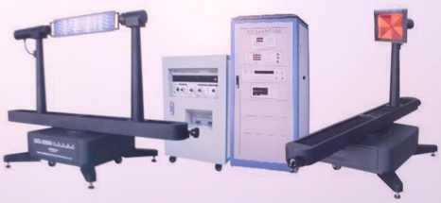
품목별 소개 – 측정/시험/계측 장비
배광기 (배광 측정장치)
☞ 고사양 저가
☞ 광도계 고정, 램프 회전 방식(긴 거리 측정가능)
☞ 사양
- 회전범위 : ± 180°
- 회전 축의 정확도 : 0.1 °
- 회전 분해능 : 0.001 °
- 온도 제어 정확도 : ± 0.05°C
- 부피가 커 10m이상의 암실 조건 필요
☞ 측정항목 : 광속데이터, 광속분포, 광원효율, 활용계수,
휘도 한계곡선, 눈부심, 광원곡선 VS 조사면적
< GO-2000 > - RISA

Slide 13
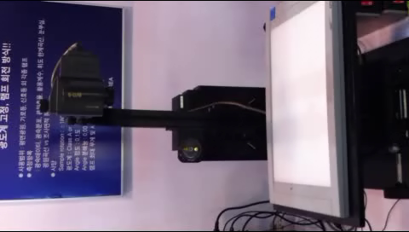
품목별 소개 – 측정/시험/계측 장비
배광기 (배광/광속 측정장치)
휘도계 및 조도계를 이용한 배광특성 측정
☞ 회전범위 : ±90 °(1도 씩 분해하여 계측)
☞ 스테이지 0 ~ 180°까지 회전가능
☞ 분석방식 : 벡터연산 + 최소 2승법 방식을 이용한
단시간 전체 각도의 휘도 및 조도 분석
☞ 측정시간
- 5도 분해 측정시 : 약 50분
- 3도 분해 측정시 : 약 2시간
- 1도 분해 측정시 : 약 22시간
< ZERO-FP> - RISA

Slide 14
품목별 소개 – 측정/시험/계측 장비 시장 현황
기업별 가격 현황(단위: 천만)
기업명 | 가격(적분구) | 가격 (배광기) | 스펙트로메타
RISA | 39,000 | 90,000 | -
PSI 트레이딩(주) | 150,000 | 200,000 | -
-
JNC TECH | 42,000 | 100,000 | 3,000

Slide 15
LED&OLED EXPO를 다녀와서...
문 승 재
첫 출장과 리뷰를 통해 알림의 역할을 수행하였기에 성심 성의껏 준비하고 노력하여 준비한 결과 부족하지만 위와 같은 성과를 얻었습니다. 이번 리뷰를 준비하며 부족했던 부분과 아쉬웠던 부분을 파악하여 다음에 있을 기회에도 활용할 수 있는 기회로 삼으며 본 리뷰가 이후 어떻게 사용되어도 큰 도움이 되는 부분이었으면 좋겠습니다.
이 재 표
랩실에 들어와 아직 랩실 관련 지식이 충분치 않았는데 이번 LED＆OLED EXPO를 다녀와서 완제품과 완제품 구현 등을 보면서 지금 제가 배우고 있는 학문의 활용범위를 잘 알 수 있었고, 각 업체에서 대표로 나와 제품 설명하는 것을 보며 저도 그들처럼 전문지식을 하루 빨리 쌓고 싶다는 생각이 들었습니다. 이후에도 이와 같은 출장기회 주어진다면 적극적으로 참여하고 싶습니다.

Slide 16
2011 summer workshop
▪ 문승재
▪ 이재표
▪ 손서형

Slide 17
문승재 2011 하계 WORKSHOP
 |  | 7 | 8 | 9 | 10 | 11 | 12
수 업 | 수강과목 공부
 | 전자기학FEEDBACK
L A B | 공정장비습득완료
 | Lazi&Pspice 숙달
 | 연구비처리 숙달
 | 젊은 인꾼으로서 최선을 다함
기 타 | 졸업작품수행
 | 운동(체중감량/유지)
 | 개인 중간점검 | 방학 후 2학기 진입 전 중간 전검
Lab 생활 개인 수칙
▪ 출근은 칼처럼
▪ 퇴근은 힘들어도 나를 위해…
▪ 식욕 억제 = 체중감량/유지 : 현재► 폭주중 목표 ► 73~75kg(-8~-5kg)
▪ 항상 마음도, 자리도 정리정돈

Slide 18
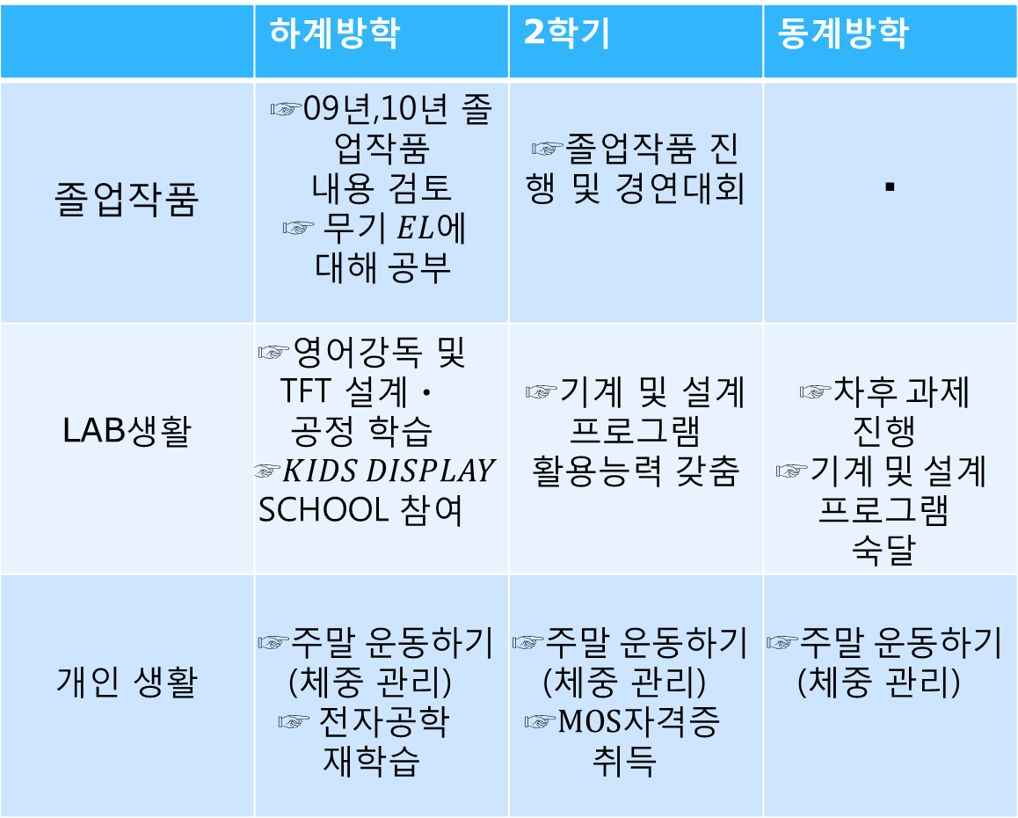
이재표 2011 하계 WORKSHOP
 | 하계방학 | 2학기 | 동계방학
졸업작품 | $☞$09년,10년 졸업작품 내용 검토 $$☞ 무기 EL에$$ $$대해 공부$$ | $☞$졸업작품 진행 및 경연대회 | ▪
LAB생활 | $☞$영어강독 및 TFT 설계ㆍ 공정 학습 $$☞KIDS DISPLAY$$ SCHOOL 참여 | $☞$기계 및 설계프로그램 활용능력 갖춤 | $$☞차후 과제$$ 진행 $$☞기계 및 설계$$ 프로그램 숙달
개인 생활 | $$☞주말 운동하기$$ (체중 관리) $$☞ 전자공학$$ $$재학습$$ | $$☞주말 운동하기$$ (체중 관리) $$☞MOS자격증$$ 취득 | $$☞주말 운동하기$$ (체중 관리)

Slide 19
손서형
- 전자기학 study
- Lasi7 & pspce 숙달
-공정 기계 작동법 익히기
-display 뼈대잡기
-졸업작품: 솔라셀
-회계업무 배우기
-과제진행 방법 및 숙달 <종모오빠>

Slide 20
손서형 분기별 계획
 |  | 7 | 8 | 9 | 10 | 11 | 12
수 업 | 수강과목 공부
 | 전자기학FEEDBACK
L A B | 공정장비습득
 | Lazi&Pspice 숙달
 | 회계업무 숙달
 | 영어강독
졸업작품 | 솔라셀 기반잡기
 | 솔라셀응용한 작품만들기

